Slide 1
Základy klinické onkologie II obecná onkologie
MUDr. Jana Maistryszinová, Ph.D.

Slide 2
Epidemiologie nádorových onemocnění v ČR
Významná skupina civilizačních nemocí
„Druhá“ nejčastější příčina úmrtí v populaci
Výskyt v populaci stoupá úměrně rozvoji civilizace
Notes:
Na mortalitě v ČR se podílí 26 %

Slide 3
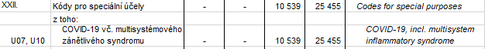
Situace v ČR k roku 2020
Nejčastější příčinou smrti byly v ČR v roce 2020 i nadále u obou pohlaví nemoci oběhové soustavy. Ty se podílely na celkovém počtu úmrtí 36,5 % u mužů a 43,1 % u žen a zapříčinily v souhrnu více než 51 tis. případů úmrtí. Druhou nejčetnější příčinou jsou již dlouhodobě zhoubné novotvary. Na tuto příčinu zemřelo v roce 2020 zhruba 28 tis. osob, na celkovém počtu úmrtí se podílely 23,4 % u mužů a 19,9 % u žen. Třetí nejčastější skupinou příčin smrti byly nemoci dýchací soustavy, v jejichž důsledku zemřelo v roce 2020 více než 8,2 tis. osob, což je 7,0 % ze všech úmrtí u mužů a 5,8 % úmrtí u žen.
Střední délka života činila v roce 2020 u mužů 75,3 let, tedy o 1 rok méně než v roce předchozím, u žen její hodnota činila 81,4 let, tedy o 0,7 roku méně než v roce předchozím
Celkový počet zemřelých za rok 2020 124 462, za rok 2021 136 381 obyvatel
Novotvary 27 727 zemřelých, nemoci oběhové soustavy 47 873 zemřelých
2020 2021
www.uzis.cz, Zemřelí 2020, https://www.czso.cz/csu/czso/4-obyvatelstvo-82btdj0q9x

Slide 4
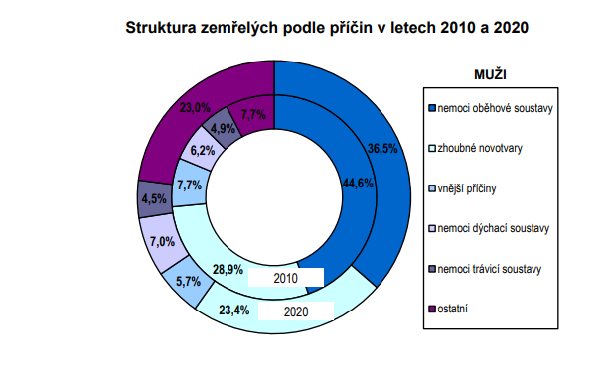
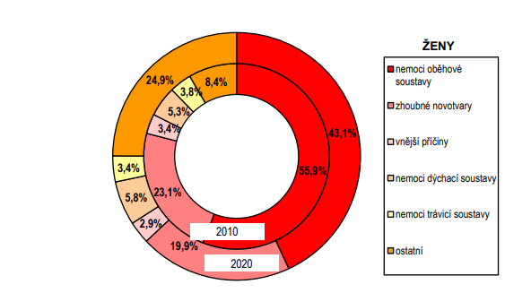
Pokles úmrtnosti na zhoubné novotvary u obou pohlaví
www.uzis, Zemřelí 2020

Slide 5
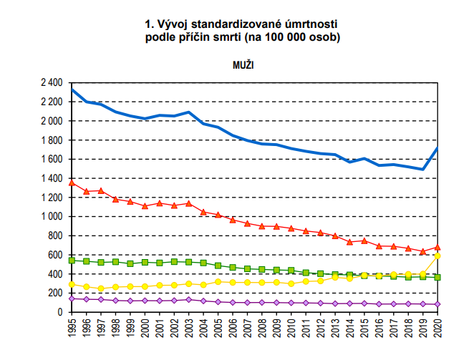
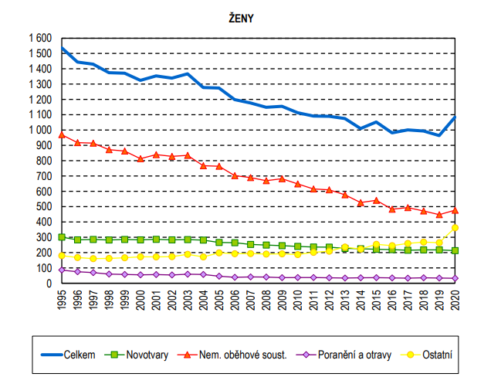
NOVOTVARY
NEMOCI OBĚHOVÉ SOUSTAVY
OSTATNÍ
www.uzis.cz, Zemřelí 2020

Slide 6
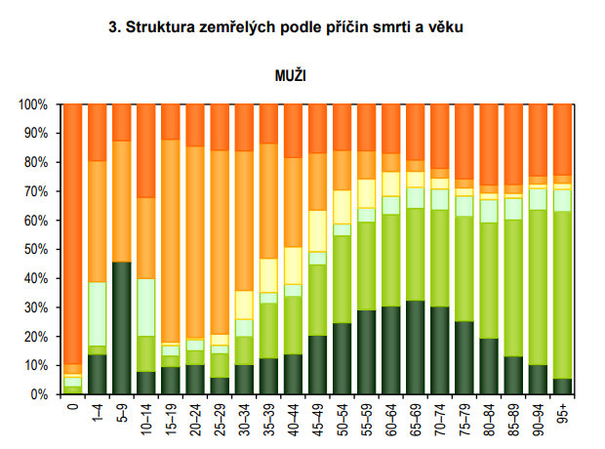
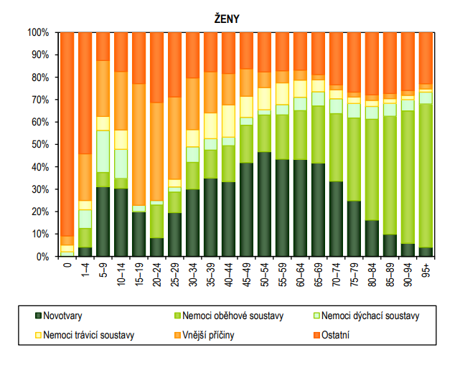
www.uzis.cz, Zemřelí 2020
Notes:
Od věkové skupiny 30–34 let již u žen nad úmrtími na vnější příčiny převládal počet úmrtí na zhoubné novotvary, zatímco u mužů byly vnější příčiny hlavní příčinou úmrtí až do věkové skupiny 40–44 let. Nejvyšší podíl zemřelých na zhoubné novotvary se u mužů nachází ve věku 55–69 let, u žen je těžiště výskytu tohoto onemocnění posunuto do vyššího věku, po dosažení 75. roku věku výskyt novotvarů klesá. Podíl zemřelých na nemoci oběhové soustavy setrvale roste s věkem u obou pohlaví a od věku 55 let již převažují úmrtí v důsledku oběhové soustavy nad novotvary v případě mužů i žen.

Slide 7
Epidemiologie - základní pojmy
Incidence, prevalence a mortalita
Údaje mohou být vyjádřeny
v absolutních počtech (za celou populaci či věkovou skupinu)
b) relativně, v počtu na 100 tisíc obyvatel v exponované či standardizované populaci
Např. hrubá incidence, věkově standardizovaná incidence….
https://www.svod.cz/help/4-00-0.php
Notes:
V České republice ročně onemocní přibližně 378 dětí, se standardizovanou incidencí 181/1 000 000 dětí (k roku 2016).

Slide 8
Incidence = počet nově dg. případů onemocnění/ 100 000 obyvatel/ 1 rok
Mortalita = počet úmrtí / 100 000 obyvatel/ 1 rok
Prevalence = okamžitý ukazatel nemocnosti
tj. počet hlášených pacientů s danou dg. k určitému datu
(součet léčených a dispenzarizovaných s danou dg. po léčbě)

Slide 9
Ročně onemocní v ČR přibližně 82 000 pacientů nádorovým onemocněním, zemře 27 000 (data k roku 2015)
Ročně nově dg. k roku 2018
7700 pac s nádorem tlustého střeva
7500 pac s nádorem prostaty
7200 pac s nádorem prsu
6600 pac s nádorem plic
1000 pac s nádorem děložního čípku
Nejčastějším zhoubným novotvarem v roce 2018 u mužů byl nádor prostaty, který tvořil 25,0 % všech nových nádorových onemocnění u mužů. Nejčastěji diagnostikovaným novotvarem u žen byl karcinom prsu, který představoval 26,5 % všech nových nádorových onemocnění u žen. Na druhém místě v nově diagnostikovaných onkologických onemocnění byl v roce 2018 u mužů i žen tumor tlustého střeva a konečníku, který celkově tvořil 12,4 % všech nových onemocnění. Na třetí příčce byl u obou pohlaví zhoubný novotvar průdušnice, průdušky a plíce představující 11,0 % všech nových onemocnění v roce 2018.
www.uzis.cz, Novotvary 2018

Slide 10
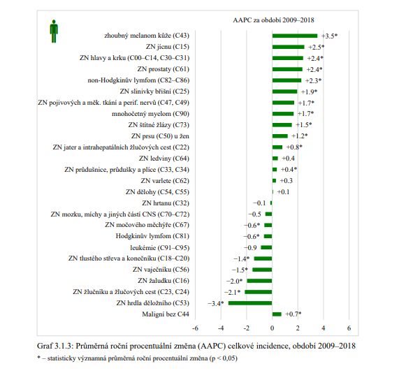
www.uzis.cz, Novotvary 2018

Slide 11
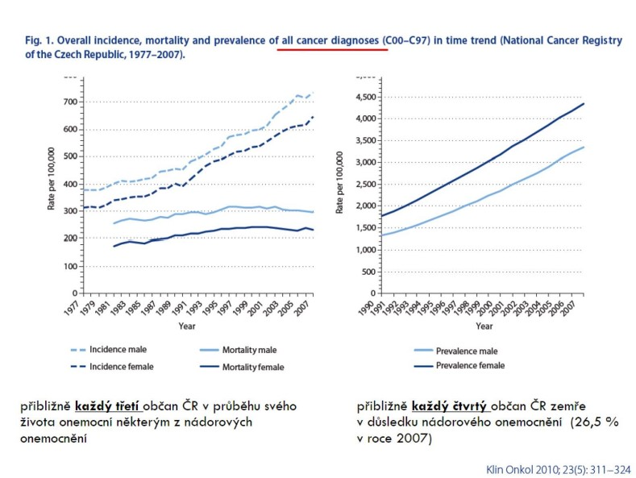

Slide 12
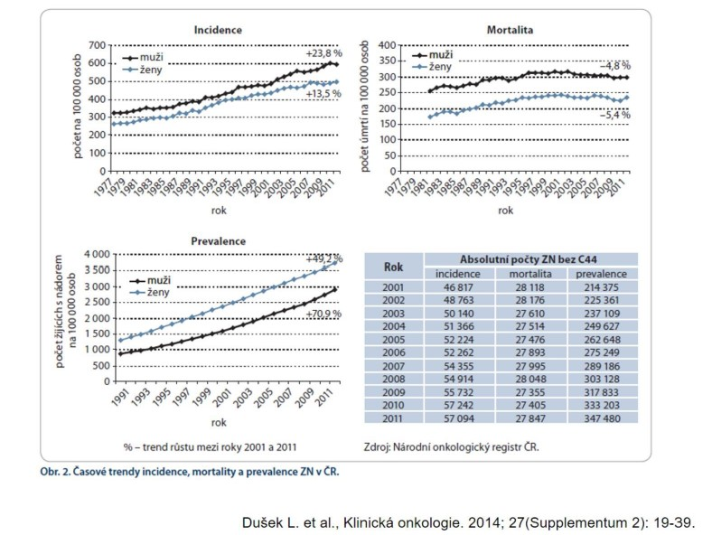

Slide 13
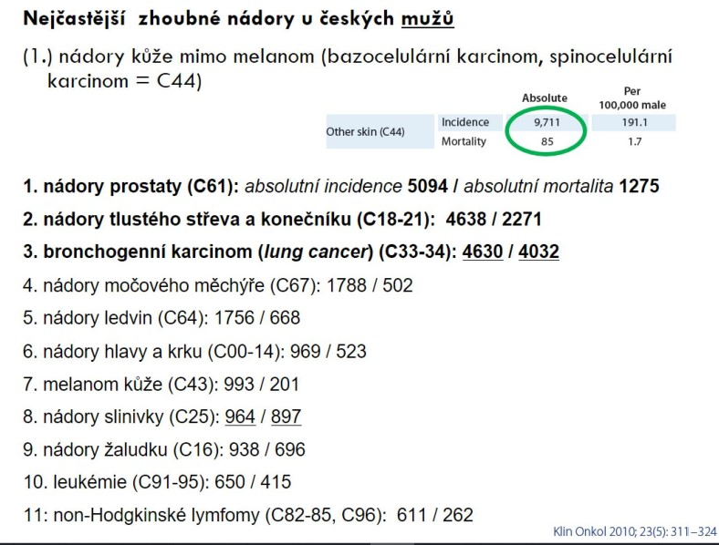

Slide 14
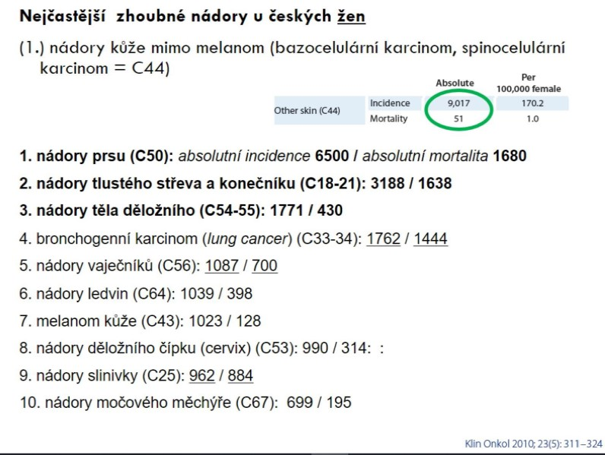

Slide 15
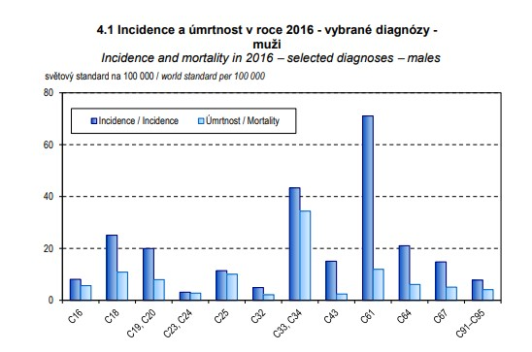
prostata
plíce
kolorektum
pankreas
www.uzis.cz

Slide 16
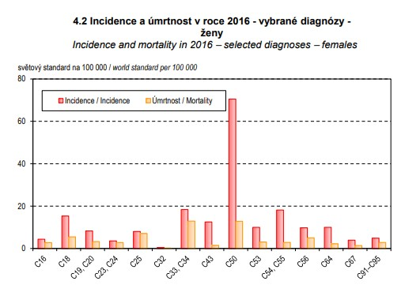
prso
plíce
gynekologické nádory
kolorektum
www.uzis.cz

Slide 17
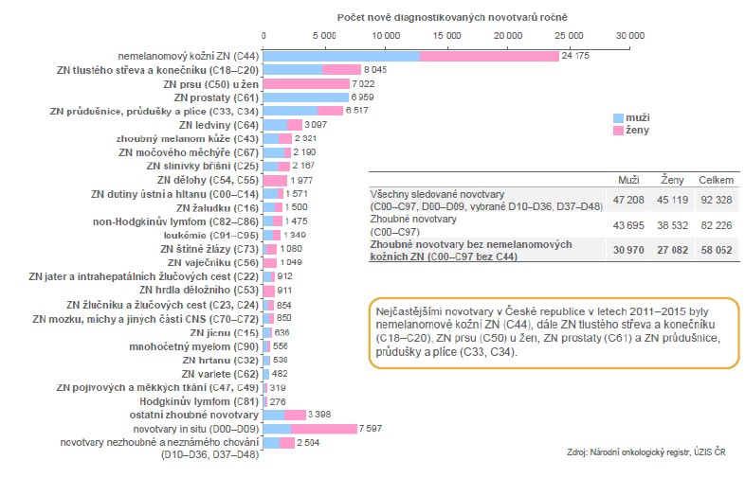

Slide 18
Národní onkologický registr NOR ČR
Hlavní zdroj dat o epidemiologii zhoubných nádorů
1977-2011 1,9 milionů záznamů
Povinné hlášení každého novotvaru, kódy diagnóz dle Mezinárodní klasifikace nemocí MKN-10, pro onkologii MKN-O-3 - C00-C97, D00-48, N87 dysplazie děložního hrdla
http://www.uzis.cz/katalog/klasifikace/mkn-mezinarodni-klasifikace-nemoci-pro-onkologii.

Slide 19
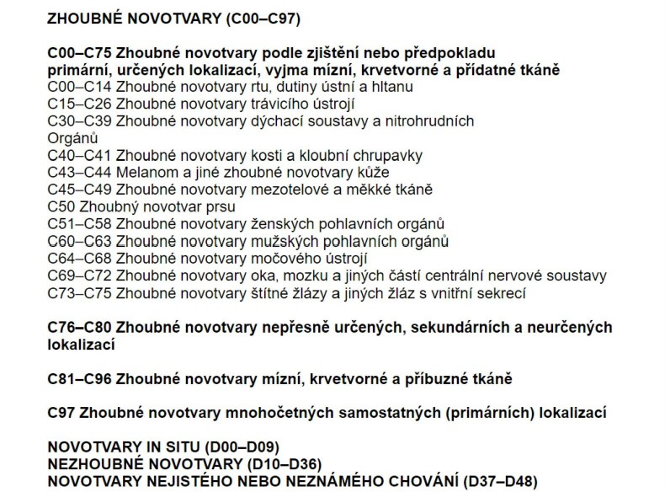

Hippokrates (460-370 př.Kr.) pojem karkinos
Galén (130-200 n.l.) pojem cancer a onkos
Karcinogen, karcinogenní látky / gennan= tvořit
Notes:
Rak na prsu
Pojmenování zhoubných nádorů pochází údajně už od nejslavnějšího lékaře starověkého Řecka Hippokrata (460-370 př. Kr.) anebo nejpozději od stejné slavného lékaře Galéna, žijícího v letech 130 až 200 v říši římské. První nejspíše zavedl pojem karkinos, druhý pak cancer nebo onkos. A proč se tak vzácně shodli a proč se jejich název zachoval v desítkách variant v různých jazycích dodnes?
Je více než pravděpodobné, že Hippokrates i Galenos zavedli uvedené pojmy na základě pozorování karcinomů prsu, které se vyznačují charakteristickým obrazem s tvrdým centrálním nádorem, z něhož pak do okolí vybíhají dlouhé výběžky podobné tenkým račím nohám a pronikají do okolní zdravé tkáně. Nádory prsu, které opravdu vzdáleně připomínají raka, tak vlastně daly název celé skupině zhoubných nádorů, včetně těch, u nichž bychom po podobě raka či kraba pátrali marně.
Kominíci s nemocnými šourky
Zbývá už tedy jen vysvětlit druhou část slov kancerogen, karcinogen či onkogen. Nenechte se zmást tím, že vám všechny připomínají gen jako základní jednotku dědičné informace – to platí pouze v případě onkogenů. Onkogen je vlastně zvláštní úsek jinak normálního chromozómu, který může za určitých okolností vyvolat maligní bujení. Přípona -gen ve slovech kancerogen či karcinogen však má poněkud jiný smysl, vycházející z řeckého gennan čili tvořit. Kancerogenní nebo karcinogenní jsou tedy látky, které jsou za určitých okolností schopny v organismu zhoubné čili maligní bujení vyvolat.

Slide 20
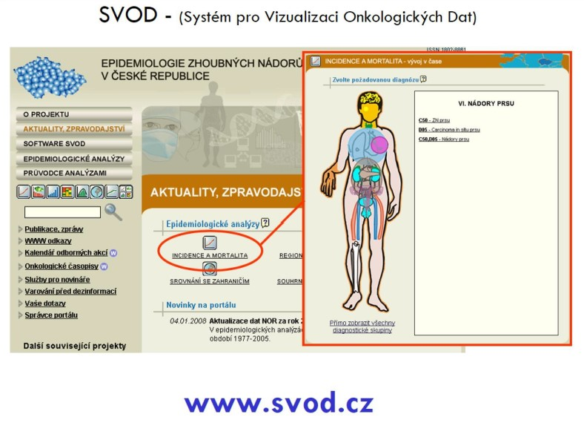

Slide 21
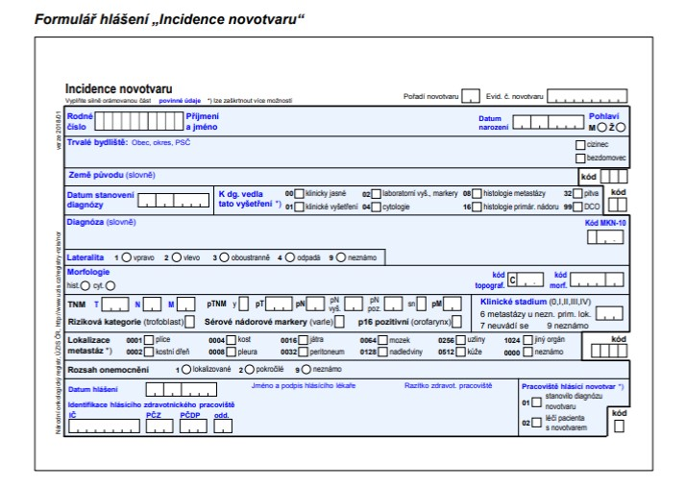

Slide 22
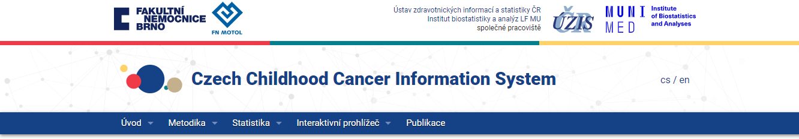
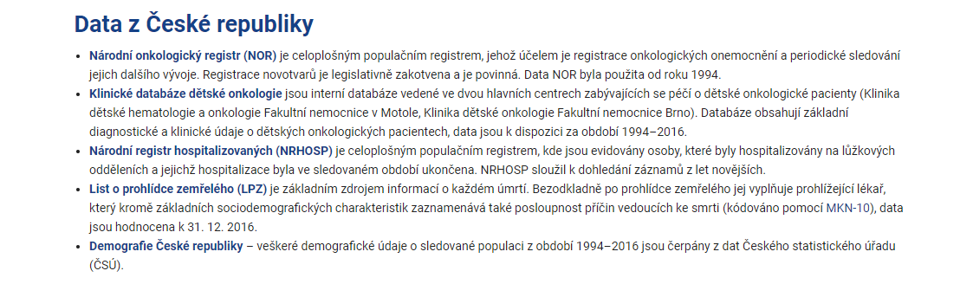
Aktuální trendy ve vývoji incidence a mortality jednotlivých onkologických onemocnění dětského věku

Slide 23

Banky biologického materiálu
Uchovávání zmražené nebo jinak zpracované tkáně a dalšího humánního biologického materiálu onkologických pacientů pro výzkum
Komplexní síť i na nadnárodní úrovni Biobanking and biomolecular resources research infrastructure BBMRI
pro účely translačního výzkumu v oblasti buněčné biologie, molekulární onkologie a aplikované molekulární onkologie
Notes:
Testování NK, proteinových analýzách
Prognóza, predikce, léčba relapsu prso, sřeva, ledvina, melanom, gyn malignity

Slide 24
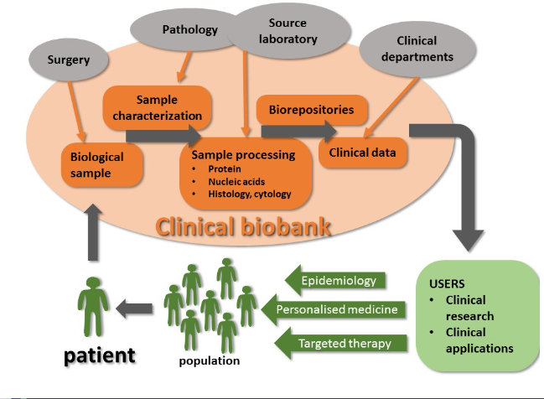
https://www.vyzkumne-infrastruktury.cz/biomedicina/banka-klinickych-vzorku/
Prognóza, predikce, léčba relapsu - ca prsu, kolorekta, nádory ledvin, melanom, gynekologické malignity, vhodné biomarkery specifické pro konkrétní onemocnění

Slide 25

Banka biologického materiálu MOÚ
Od založení BBM v roce 2000 byly veškeré vzorky archivovány v hlubokomrazicím zařízení při teplotě -80°C. V roce 2007 došlo k vybudování nových prostor určených pro BBM, umožňujících archivaci vzorků v parách kapalného dusíku při teplotě -160°C či za jiných specifických podmínek (-20°C, -80°C).
V současné době se banka biologického materiálu se skládá ze 2 základních modulů:
Long term storage modulu (LTS) a Short term storage modulu (STS).
LTS modul zahrnuje uložení tkání (primární nádorové tkáně, metastázy, tkáně nenádorové), krevních sér odebíraných při operacích, tkání uložených v RNA Lateru a genomové DNA. STS modul zahrnuje uložení krevních sér.
Nyní jsou v bance biologického materiálu v parách kapalného dusíku archivovány vzorky tkání cca od 10 680 pacientů (tj. více než 46 000 alikvotů tkání) a vzorky sér cca od 6 200 pacientů (tj. přes 18 000 alikvotů sér). Data k roku 2019
Zdroj www.mou.cz

Slide 26
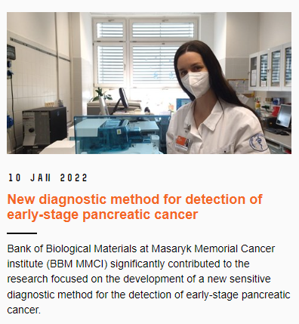
For more information you can access the article recently published in Nature communications. https://www.nature.com/articles/s41467-021-27765-9.
https://www.bbmri.cz/news-events/new-diagnostic-method-for-detection-of-early-stage-pancreatic-cancer

Slide 27
Protinádorová léčba
Chirurgická léčba
Systémová terapie- hormonoterapie, chemoterapie, cílená terapie, imunoterapie
Radioterapie
Podpůrná terapie
Paliativní péče

Slide 28
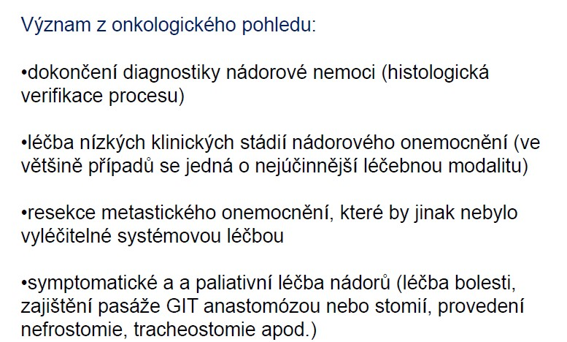
Chirurgická léčba

Slide 29
Hodnocení radikality zákroku
RX přítomnost reziduálního nádoru nelze hodnotit
R0 bez reziduálního nádoru
R1 mikroskopicky reziduální nádor
R2 makroskopicky reziduální nádor
Tumory mozku - GTR = gross tumor resection, NTR, STR = subtotal tumor resection
Sarkomy měkkých tkání – radikální resekce lem 1-2 cm, marginální resekce 0,1-2mm lem zdravé tkáně, intralezionální resekce < 0,1 mm
Notes:
Onkochirurgie oddělení

Slide 30
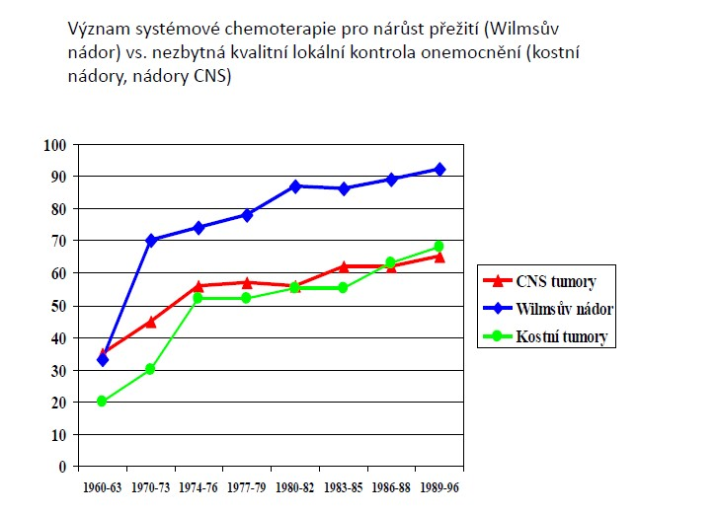
Protinádorová systémová léčba – konvenční chemoterapie

Slide 31
Chemoterapie
Léky s cytostatickým potenciálem, cílem je poškození DNA nádorové buňky (n.bb jsou více citlivé k cytototoxickým účinkům léčiv)
Neselektivní účinek – vede i k poškození zdravých proliferujících buněk, především GIT a krevní dřeň (mukostitidy, cytopenie)
Pozvolný účinek na tkáně
Farmakokinetika – zničení buněk optimálně ve fázi zdvojení genetické výbavy, před zahájením mitózy, nábor z G0 fáze

Slide 32
Principy podávání CHT
interval podání 21-28 dní, buněčný cyklus nádorových buněk je pomalejší než zdravých – regenerace zdravých tkání včas
nábor nádorových buněk z G0 fáze, ale také dostatečně krátký interval před zahájením další proliferace nádorových buněk
klinická remise – pokles pod hranici detekce – tj.10⁹ buněk
dávkování v přepočtu na velikost povrchu těla body surface area BSA – množství látky/m², nebo dle průběhu plazmatické koncentrace v čase AUC area under curve

Slide 33
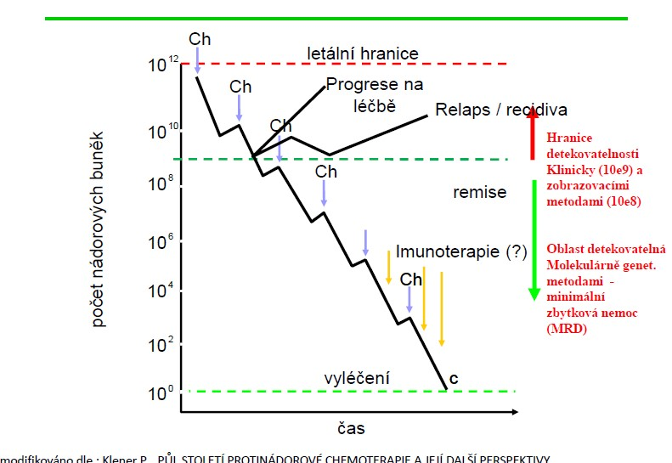

Slide 34
Chemosenzitivita
I.skupina | II.skupina | III.Skupina | IV. skupina
ALL u dětí | AML u dospělých | nádory ORL | světlobuněčný nádor ledviny
Burkittův lymfom | NHL indolentní | karcinomy GIT | karcinom močového měchýře
Hodgkinova choroba | mnohočetný myelom | nádory CNS | karcinom jícnu
testikulární nádory | neuroblastom | maligní melanom | nemalobuněčný karcinom plic
Ewingův sarkom | karcinom prostaty | Karcinoid | karcinom pankreatu
retinoblastom | karcinom prsu | sarkomy měkkých tkání | karcinom žlučníku
Wilmsův nádor ledviny | karcinom endometria |  | karcinom štítné žlázy

Slide 35
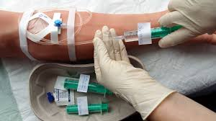
Způsob podání chemoterapie
Systémová aplikace – perorálně, nitrožilně
Intrakavitárně – tělní dutiny
Intrathekálně – do likvorového prostoru
Intraluminálně – instilace do močového měchýře
Intraarteriálně – nádory jater
Žilní vstup – perferní (flexila), centrální (PICC, port)
www.is.muni.cz

Slide 36
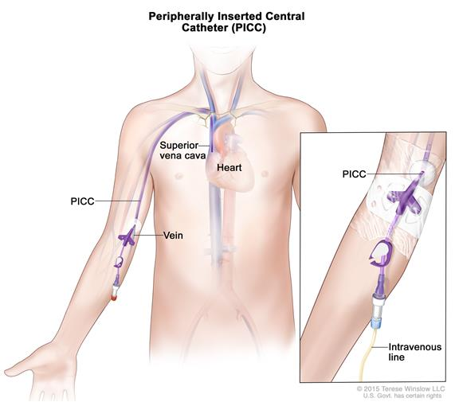
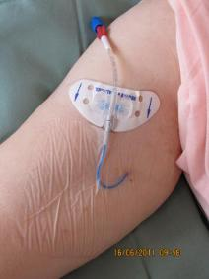
Maňásek: Výhody zavedení PICC (periferné implantované centrální kanyly) pro potřeby střednědobé parenterální terapie u pacientů s nádory ORL oblasti, JOD 2012

Slide 37
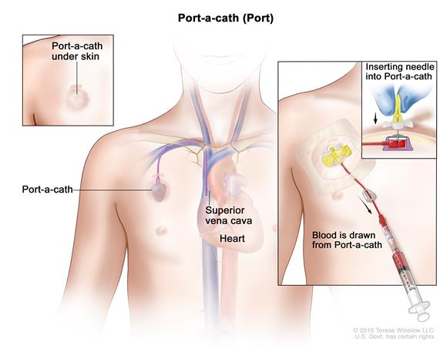
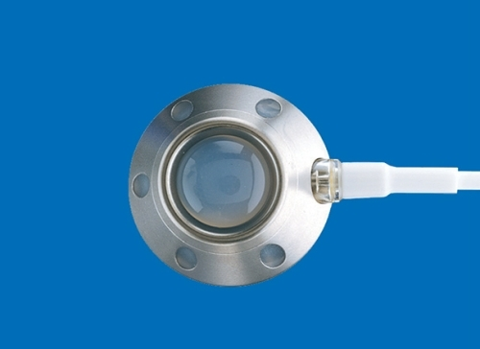
www.arid.cz

Slide 38
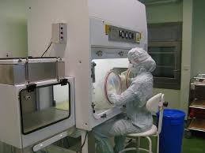
Specifika terapie cytostatiky
Chemoterapeutika – látky s cytotoxickým účinkem,
úzká terapeutická šíře, omezená chemická stabilita v roztoku
Specifická příprava látek, podmínky podávání pacientům
Individuální metabolismus látky - toxicita
Absorpce a biologická dostupnost léčiva, first pass effect
Biotransformace léčiva - oxidace/redukce, hydrolytické změny, P-450. acetylace, glukurinidace v játrech aktivace či inaktivace léčiva
Syntetické látky, rostlinné alkaloidy
Notes:
Akitvace CMF, 5FU, cytosinarabinosid, AUC průběh plazamtické koncentrace v čase

Slide 39
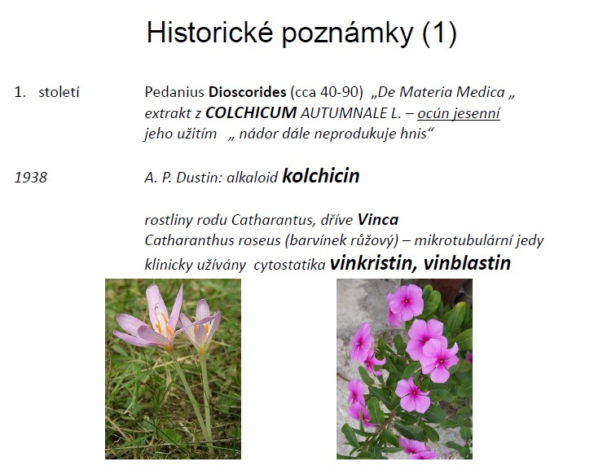

Slide 40
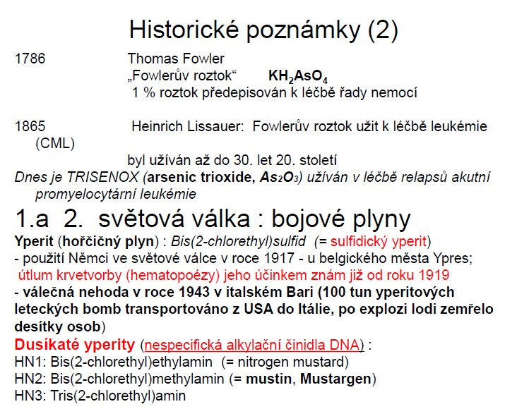

Slide 41
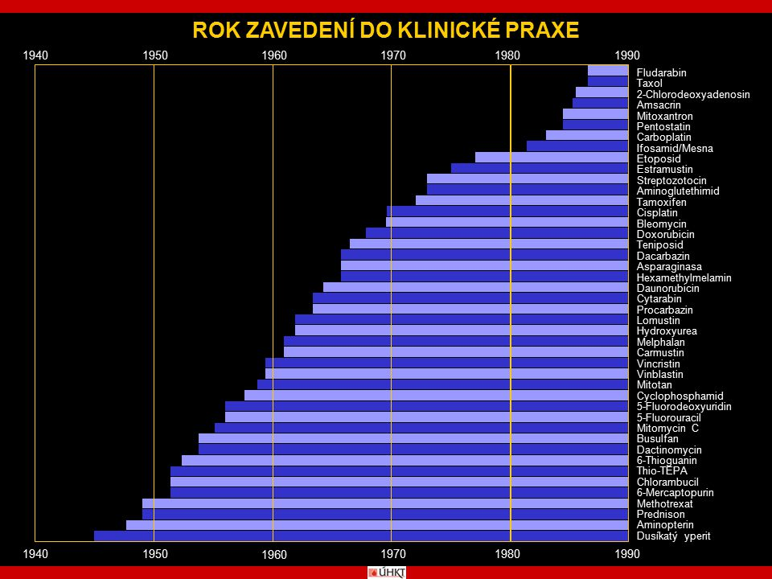
Methotrexat
Prednison
Půl století protinádorové terapie a její perspektivy. P. Klener

Slide 42
Principy protinádorové terapie
Kombinace s jiným druhem terapie- chirurgie, radioterapie
Neoadjuvantní podání (pokročilý ca prsu, tu konečníku)- zvýšení pravděpodobnosti radikality zákroku
Adjuvantní podání (po operaci- ca prsu) k likvidaci mikroskopické choroby
Kombinace více druhů cytostatik s odlišným mechanismem účinku a toxicitou !zvýšení účinnosti!

Slide 43
Konvenční režimy CHT jdou do maximálně tolerovatelné dávky (MDT)
Režimy metronomické – každodenní podání konvečního cytostatika v malé dávce (etoposid, cyklofosfamid) spolu s anitangiogenním lékem (thalidomid) a další biologikem (COX2 inhibitor- celecoxib, PARP agonista fenofibrat)
= ovlivnění nádorové angiogeneze, nádorového mikroprostředí
nižší toxicita, podává se až po vyčerpání aktivní léčby
Notes:
PARP- peroxisome proliferator-activated receptor agonist

Slide 44
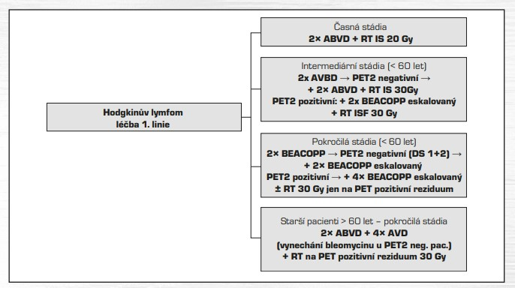
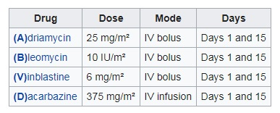
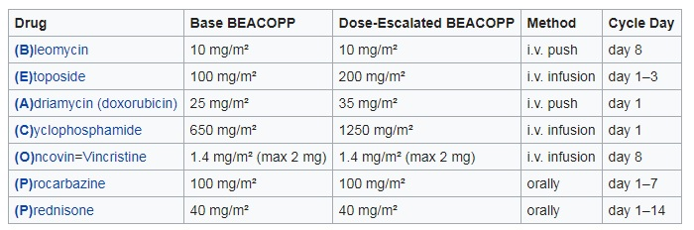
Notes:
Adriamycin (doxorubicin), Bleomycin, vinblastin, dacarbazin

Slide 45
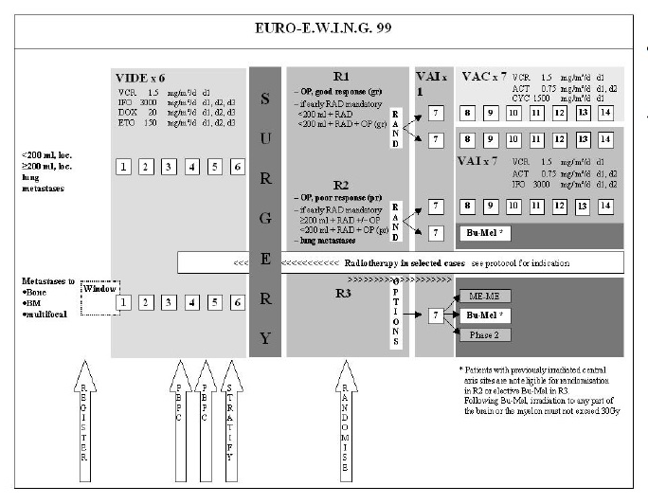
Schéma polychemoterapie u Ewingova sarkomu
Notes:
Vinkristin, ifosfamid, doxorubicin, etoposid
Vinkristin, doxorubicin, ifosfaid

Slide 46
Mechanismus účinku cytostatik
Inhibice enzymů nutných pro syntézu nukleových kyselin- antimetabolity
Inkorporace falešných nukleoidů do nukleových kyselin- interkalační cytostatika
Přímé poškození struktury již hotových nukleových kyselin- alkylační cytostatika
Blokáda topoizomerázy I a II
Poškození funkce mikrotubulárního systému – vinca alkaloidy, taxany
Kombinované účinky

Slide 47
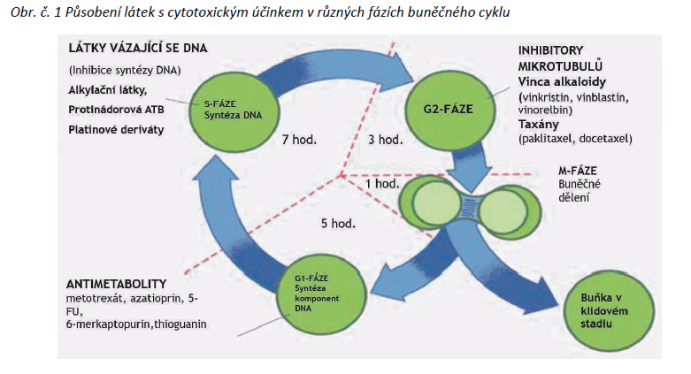

Slide 48
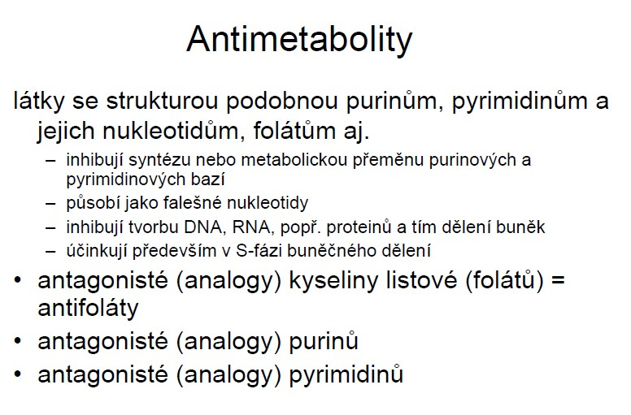

Slide 49
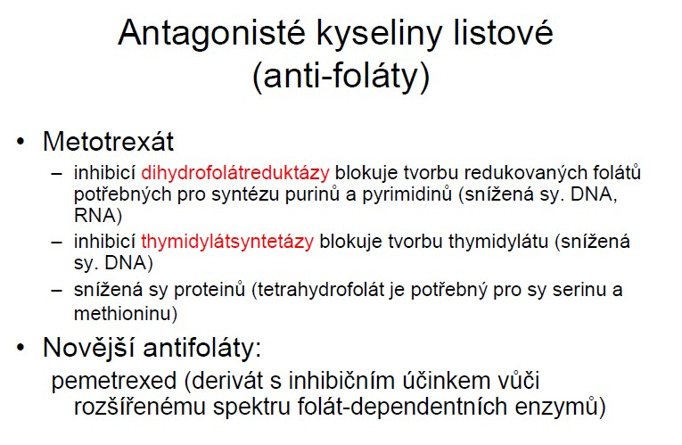
Notes:
Pemetrexed- enzymy důležité pro syntézu purinů, NSCLC

Slide 50
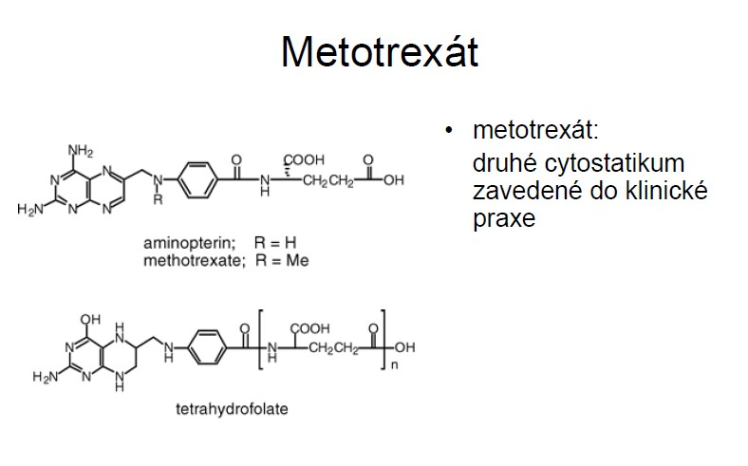
Antidotum MTX - LEUKOVORIN/redukovaná k. tetrahydrolistová
Porušený transport pro foláty a antifoláty v n. bb
Metotrexát blokuje tvorbu aktivního metabolitu kyseliny listové a tím blokuje syntézu nukleových kyselin. Leukovorin je metabolit kyseliny listové, na který metotrexát nemá vliv a může být dle potřeby organismu dále metabolizován. Podává se při projevech toxicity metotrexátu.
Notes:
HD MTX- selektivní neutralizační účinek

Slide 51
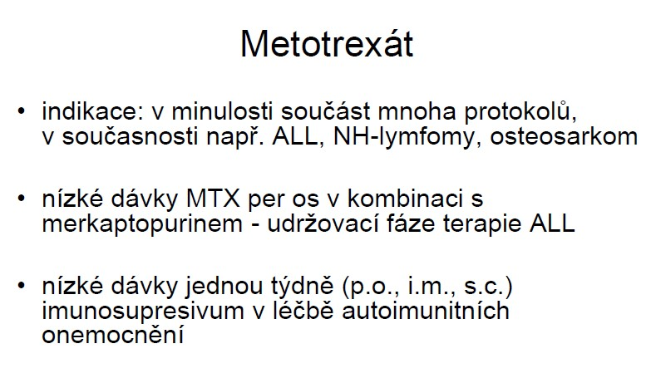
Neonkologická indikace

Slide 52
Analoga pyrimidinů
Fluorované pyrimidiny
5-Fluorouracil (5-FU) – metabolická přeměna v buňce na 5-florouridintrifosfát a fluorouridindeoxymonofosfát – sy RNA a proteinů, vazba na tymidylátsyntetázu- defektní sy DNA
GIT nádory a ca prsu
Capecitabin – prodrug 5-FU- aktivace v nádorových bb., GIT nádory - per os !
Analoga cytosinu – gemcitabin, cytarabin- ca pankreatu, žluč. cest, moč. měchýř
Purinová analoga – léčba hematologických malignit
Analoga guaninu- 6-merkaptopurin, 6-thioguanin
Analoga adeninu- fludarabin, kladribin
Metabolit 5-fluorouracilu blokuje enzym tymidilátsyntetázu, který se podílí na syntéze DNA. Leukovorin tuto blokádu podporuje a zvyšuje tak účinnost 5-fluorouracilu. V zápisu léčebných kombinací se užívají zkratky FA nebo LV pro kombinaci FU/FA nebo FU/LV

Slide 53
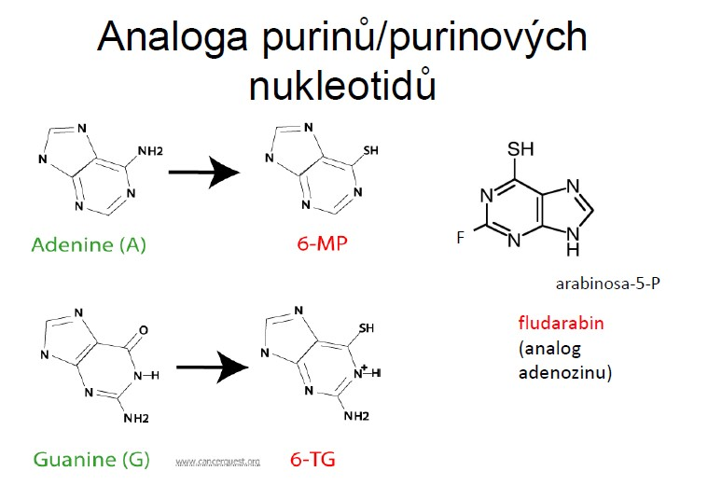

Slide 54
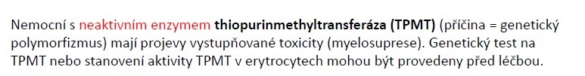
Pozn. Geneticky vázaná intolerance cytostatik
LÉČBA THIOPURINY U LEUKEMIÍ
Dihydropyrimidine dehydrogenase (DPD) – enzyme encoded by DPYD gene, is the rate-limiting step in pyrimidine catabolism and deactivates more than 80% of standard doses of 5FU and the oral 5FU prodrug capecitabine.
True deficiency of DPD affects approximately 5% of the overall population. In these patients, the lack of enzymatic activity increases the half-life of the drug, resulting in excess drug accumulation and toxicity
GIT NÁDORY
https://emedicine.medscape.com/article/1746057-overview

Slide 55
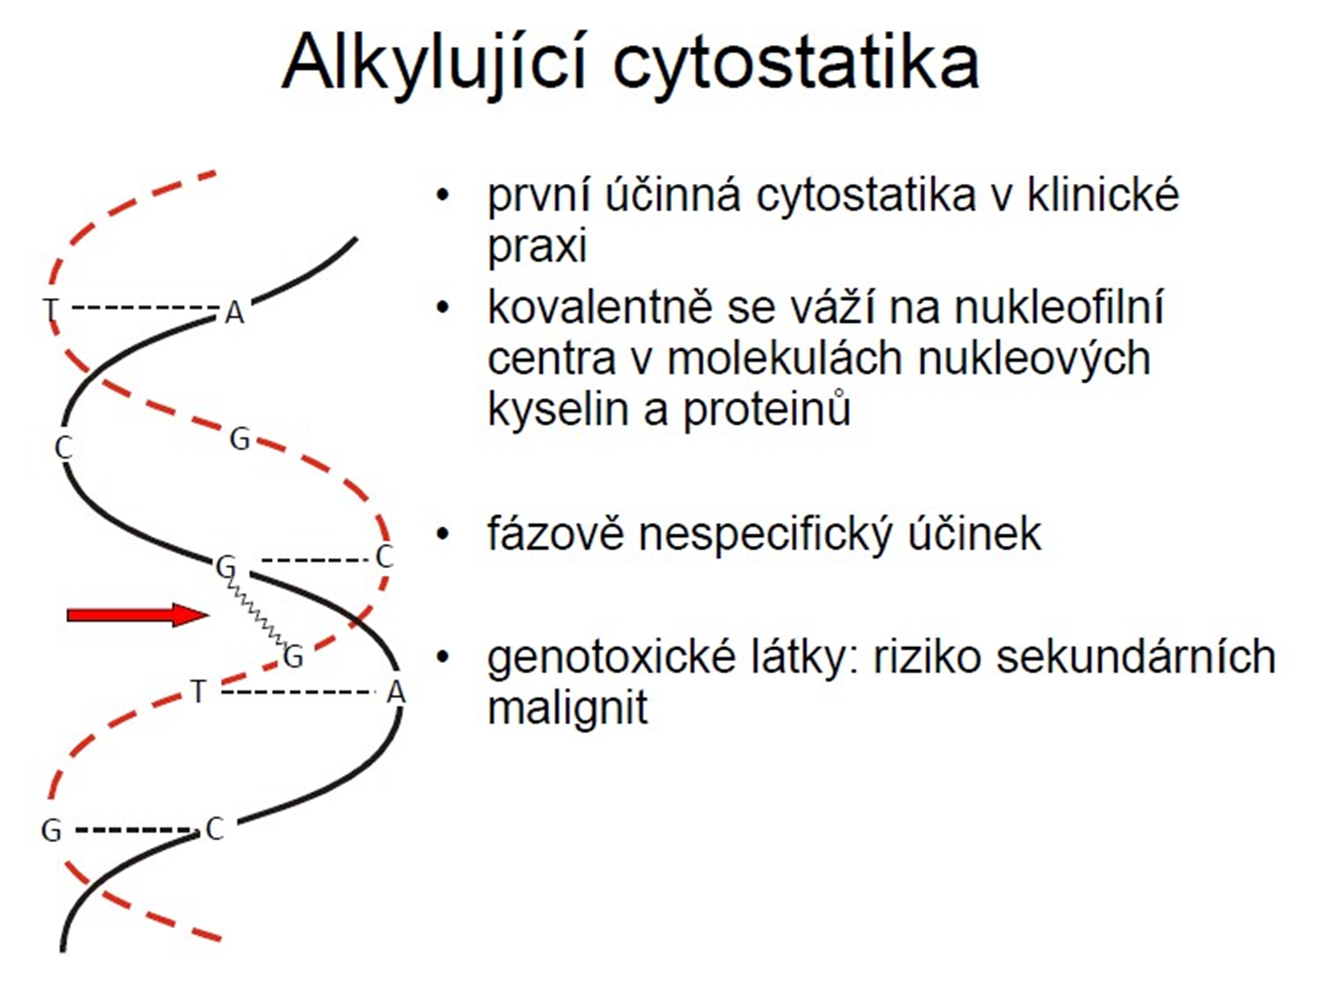
Poškození funkce již hotových nukleových kyselin
ALKYLACE, INTERKALACE, INHIBICE TOPOIZOMERÁZ, ROZŠTĚPENÍ DNA
Cross link – zlom DNA
Notes:
Monofunkční alkylancia- jedna alkylující skupina – záměna bazí, oslabení glykosidové vazby, bi čipolyfunkční alkylancia - Cross link-kovalentní vazba mezi dvěma guaniny, brání separací DNA během replikace

Slide 56
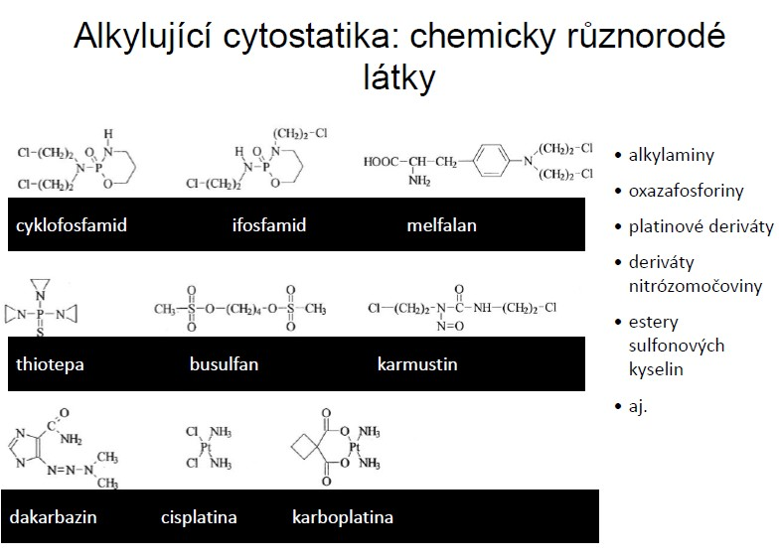
Cisplatina- nádory germinální, ORL, plic, cervix atd.

Slide 57
Interkalační látky
Nekovalentní vazba mezi cytostatikem a DNA, změna terciární struktury, změna čtecího rámce - porucha replikace a transkripce
Protinádorová antibiotika – doxorubicin, daunorubicin, idarubicin, epirubicin
ca prsu, sarkomy, hematologické malignity
kombinovaný účinek – interkalace, inhibice topoizomerázy II, tvorba kyslíkových radikálů
Kardiotoxicita – kumulativní dávka 450-550 mg/m²
Notes:
Myokard citlivý na kyslíkové radikály- nedostatek antioxidačních enzymů

Slide 58
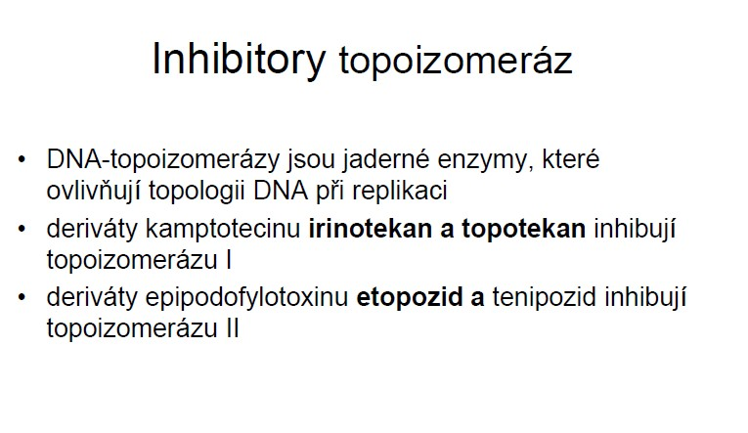
Notes:
Irinotekan- kolorektal, topotecan, ovarial, etopozid – rychle proliferujícíc nádory- SCLC, nádory varlete, sarkomy, hematologie, udržet 3 dny koncentraci v krvi- režimy 3-5 denní

Slide 59
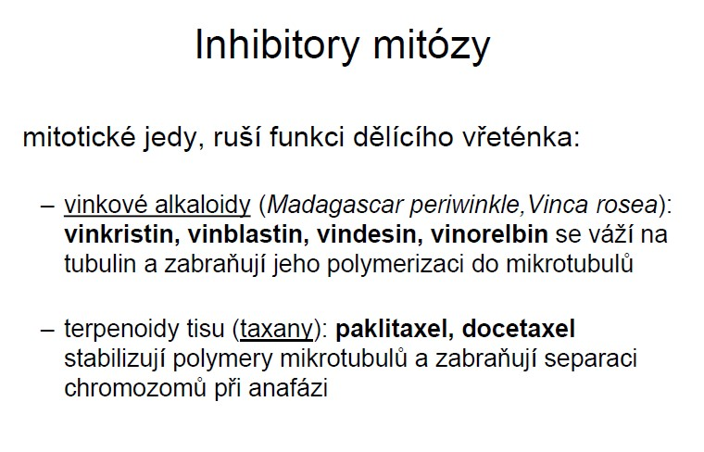

Slide 60
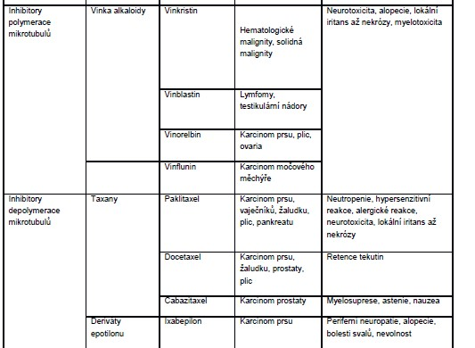

Slide 61


Slide 62


Slide 63
Rezistence k chemoterapii
Primární daná typem nádoru
Sekundární – vzniká až v průběhu léčby cytostatiky
Změna farmakokinetiky- snížená resorpce, zvýšené vylučování z buňky, zrychlený katabolismus
Změna buněčné populace- v G0 fázi
Mnohočetná léková rezistence MDR – urychlené vypuzování cytostatika z buňky, transportní proteiny rodiny ABC – P-glykoprotein, MRP

Slide 64

https://is.muni.cz/th/uvpp1/bakalarska_prace-prf.pdf

Slide 65


Slide 66

Notes:
Inhibitory pgp. Cyklosporin, verapamil, novodobé principy na buněčnýchliniích, rostlinné výtažky dibenzocyklooktadienových lignany

Slide 67

CHT
Notes:
rychle se dělící buňky kostní dřeně, sliznic gastrointestinálního traktu, reprodukčních orgánech a vlasových váčcích
Nejčastěji vyvolává CHT nevolnost a zvracení, celkovou únavu, slabost a vypadávání vlasů
Prevence: kontroly krevního obrazu 1x týdně cestou praktického lékaře, riziko febrilní neutropenie – nutno podávat dvojkombinaci širokospektrých antibiotik infuzní cestou+ antimykotika, monitorace pacienta
Preventivní podávání růstových faktorů ke stimulaci tvorby krvinek G-CSF (filgrastim)
Preventivní podání preparátu železa, či transfuze u anemie, sporná indikace erytropoetinu
Trombonáplav u nedostatku krevních destiček
Nevolnost- prokinetika, setronová antiemetika, kortikoidy, neuroleptika k ovlivnění anticipační nevolnosti
Neplodnost – kryoprezervace spermatu a oocytů

Slide 68


Slide 69

Chlazení pokožky hlavy k prevenci alopecie
DigniCap
http://www.anti-ca.cz/terapie-proti-padani-vlasu-pri-chemoterapii

Slide 70

Cílená léčba vs biologická léčba
https://www.mou.cz/cilena-lecba/t1553
Notes:
Crohn, lupénka rozstroušená skleróza, proti zánětlivým projevům v buňkách anti TNF alfa, integrinům na povrchu bílých krvinek

Slide 71

Nežádoucí účinky – alergická reakce, akneiformní vyrážka, suchost kůže, poruchy metabolismu minerálů, hand-foot sy
https://www.mou.cz/cilena-lecba/t1553

Slide 72



Děkuji za pozornost

Slide 73

Adam et al. Obecná onkologie a podpůrná léčba. Praha: Grada,2003

Slide 74

Kaplan-Meierovy křivky přežití
Adam et al. Obecná onkologie a podpůrná léčba. Praha: Grada,2003

Slide 75

Kaplan-Meierova křivka přežití pro děti s akutní lymfoblastickou leukemií

